Slide 1
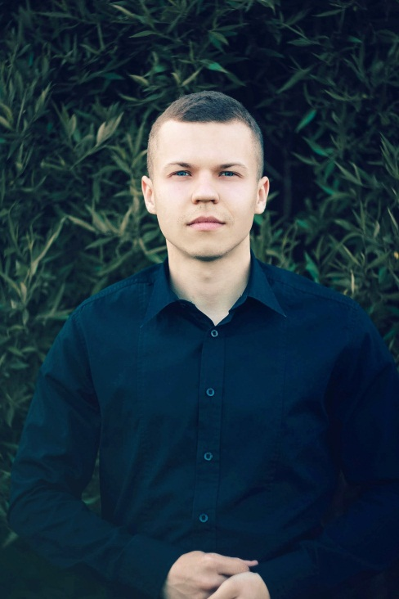
ФЕДЕРАЛЬНОЕ ГОСУДАРСТВЕННОЕ БЮДЖЕТНОЕ УЧРЕЖДЕНИЕ НАУКИ
«ВОЛОГОДСКИЙ НАУЧНЫЙ ЦЕНТР РОССИЙСКОЙ АКАДЕМИИ НАУК»
ФОТО
Портфолио аспиранта
Ф.И.О. Будилов Александр Павлович
Срок обучения 2017-2020 гг.
Форма обучения очная
Направление подготовки_38.06.01 Экономика_______
Профиль подготовки Экономика и управление народным хозяйством

Slide 2
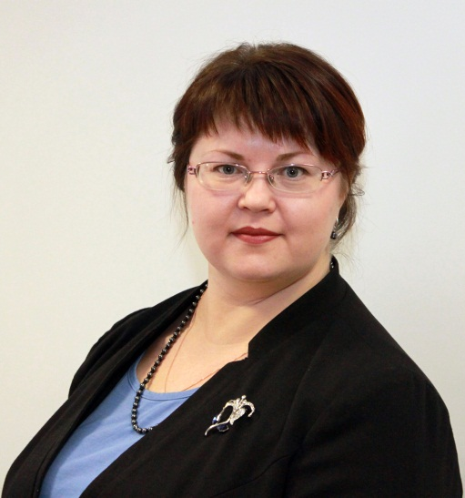
ФЕДЕРАЛЬНОЕ ГОСУДАРСТВЕННОЕ БЮДЖЕТНОЕ УЧРЕЖДЕНИЕ НАУКИ
«ВОЛОГОДСКИЙ НАУЧНЫЙ ЦЕНТР РОССИЙСКОЙ АКАДЕМИИ НАУК»
1. ТЕМА ДИССЕРТАЦИОННОГО ИССЛЕДОВАНИЯ:
Научный руководитель
«Измерение, факторы и последствия внутренней миграции населения России в XXI веке»
ФОТО
Зам. директора, зав. отделом исследования уровня и образа жизни
ВолНЦ РАН, к.э.н.
Калачикова Ольга Николаевна
ТЕМА ДИССЕРТАЦИОННОГО ИССЛЕДОВАНИЯ УТВЕРЖДЕНА УЧЕНЫМ СОВЕТОМ ВолНЦ РАН ПРОТОКОЛ № 11-17 от 19.12.2017 г.

Slide 3
ФЕДЕРАЛЬНОЕ ГОСУДАРСТВЕННОЕ БЮДЖЕТНОЕ УЧРЕЖДЕНИЕ НАУКИ
«ВОЛОГОДСКИЙ НАУЧНЫЙ ЦЕНТР РОССИЙСКОЙ АКАДЕМИИ НАУК»
2. ВЫПОЛНЕНИЕ УЧЕБНОГО ПЛАНА
2.1. Сдача экзаменов и зачетов
№ п/п | Наименование дисциплины | Оценка
1. | Методология научных исследований | Отлично
2. | Экономическая теория | Зачтено
3. | Научно исследовательская деятельность | Зачтено

Slide 4
ФЕДЕРАЛЬНОЕ ГОСУДАРСТВЕННОЕ БЮДЖЕТНОЕ УЧРЕЖДЕНИЕ НАУКИ
«ВОЛОГОДСКИЙ НАУЧНЫЙ ЦЕНТР РОССИЙСКОЙ АКАДЕМИИ НАУК»
3. Сдача кандидатских экзаменов
№ п/п | Экзамен | Оценка
1. | История и философия науки | Хорошо
2. | Иностранный язык | Отлично

Slide 5
ФЕДЕРАЛЬНОЕ ГОСУДАРСТВЕННОЕ БЮДЖЕТНОЕ УЧРЕЖДЕНИЕ НАУКИ
«ВОЛОГОДСКИЙ НАУЧНЫЙ ЦЕНТР РОССИЙСКОЙ АКАДЕМИИ НАУК»
4. ПУБЛИКАЦИИ В НАУЧНЫХ ИЗДАНИЯ Web of Science, Scopus
№ п/п | Название работы | Выходные данные | Соавторы

Slide 6
ФЕДЕРАЛЬНОЕ ГОСУДАРСТВЕННОЕ БЮДЖЕТНОЕ УЧРЕЖДЕНИЕ НАУКИ
«ВОЛОГОДСКИЙ НАУЧНЫЙ ЦЕНТР РОССИЙСКОЙ АКАДЕМИИ НАУК»
5. ПУБЛИКАЦИИ В НАУЧНЫХ ИЗДАНИЯ, ВХОДЯЩИХ В ПЕРЕЧЕНЬ ВАК, МОНОГРАФИИ
№ п/п | Название работы | Выходные данные | Соавторы
1. | К вопросу об измерении миграционных процессов | Будилов, А.П. К вопросу об измерении миграционных процессов [Текст] / А.П. Будилов, О.Н. Калачикова // Проблемы развития территории. – 2018 (в печати) | О.Н.Калачикова

Slide 7
ФЕДЕРАЛЬНОЕ ГОСУДАРСТВЕННОЕ БЮДЖЕТНОЕ УЧРЕЖДЕНИЕ НАУКИ
«ВОЛОГОДСКИЙ НАУЧНЫЙ ЦЕНТР РОССИЙСКОЙ АКАДЕМИИ НАУК»
6. ДРУГИЕ ПУБЛИКАЦИИ (статьи РИНЦ, тезисы и др.)
№ п/п | Наименование работы | Выходные данные | Соавторы
1. | Отток молодежи из сельской местности: мотивы и возможности регулирования | Будилов, А.П. Отток молодежи из сельской местности: мотивы и возможности регулирования [Текст] / А.П. Будилов, О.Н. Калачикова // Социальное пространство. – 2018 (в печати) | О.Н. Калачикова
2. | Тенденции миграции населения в Вологодской области | Будилов, А.П. Тенденции миграции населения в Вологодской области [Текст] / А.П. Будилов // «Молодые ученые – экономике региона»: материалы международной научной конференции. – 2018 (в печати) | Нет
3. | Миграционный отток из сельских территорий. Причины и пути решения | Будилов, А.П. Миграционный отток из сельских территорий. Причины и пути решения / А.П. Будилов // «Ломоносов 2018»: материалы международной научной конференции. – 2018. – https://lomonosov-msu.ru/archive/Lomonosov_2018/data/12897/74664_uid241947_report.pdf | Нет
4. | Внутренняя миграция населения: сущность понятия | Будилов, А.П. Внутренняя миграция населения: сущность понятия / А.П. Будилов // Глобальные вызовы и региональное развитие в зеркале социологических измерений: материалы III Российской научной интернет-конф., г. Вологла, 26 – 30 марта 2018 года. – Вологда: ФГБУН ВолНЦ РАН, 2018. (в печати, дата выхода: декабрь 2018 г.) | Нет

Slide 8
ФЕДЕРАЛЬНОЕ ГОСУДАРСТВЕННОЕ БЮДЖЕТНОЕ УЧРЕЖДЕНИЕ НАУКИ
«ВОЛОГОДСКИЙ НАУЧНЫЙ ЦЕНТР РОССИЙСКОЙ АКАДЕМИИ НАУК»
6. ДРУГИЕ ПУБЛИКАЦИИ (статьи РИНЦ, тезисы и др.)
№ п/п | Наименование работы | Выходные данные | Соавторы
5. | Миграция как фактор социального развития территорий | Будилов, А.П. Миграция как фактор социального развития территорий / А.П. Будилов // Проблемы экономического роста и устойчивого развития территорий: материалы III Российской научной интернет-конф., г. Вологла, 16 – 18 мая 2018 года. – Вологда: ФГБУН ВолНЦ РАН, 2018. (в печати, дата выхода: декабрь 2018 г.) | Нет

Slide 9
ФЕДЕРАЛЬНОЕ ГОСУДАРСТВЕННОЕ БЮДЖЕТНОЕ УЧРЕЖДЕНИЕ НАУКИ
«ВОЛОГОДСКИЙ НАУЧНЫЙ ЦЕНТР РОССИЙСКОЙ АКАДЕМИИ НАУК»
7. УЧАСТИЕ В КОНФЕРЕНЦИЯХ, семинарах
№ п/п | Название, статус | Тема доклада | Форма участия | Результат участия
1. | Научно-практическая конференция «Молодые ученые – экономике региона», международная | Тенденции миграции населения в Вологодской области | Очно | Публикация в сборнике
2. | Научно-практическая конференция «Ломоносов 2018», международная | Миграционный отток из сельских территорий. Причины и пути решения | Очно | Публикация в сборнике
3. | Научно-практическая интернет конференция «Глобальные вызовы и региональное развитие в зеркале социологических измерений», международная | Внутренняя миграция населения: сущность понятия | Очно | Публикация в сборнике
4. | Научно-практическая интернет конференция «Проблемы экономического роста и устойчивого развития территорий», международная | Миграция как фактор социального развития территорий | Очно | Публикация в сборнике

Slide 10
ФЕДЕРАЛЬНОЕ ГОСУДАРСТВЕННОЕ БЮДЖЕТНОЕ УЧРЕЖДЕНИЕ НАУКИ
«ВОЛОГОДСКИЙ НАУЧНЫЙ ЦЕНТР РОССИЙСКОЙ АКАДЕМИИ НАУК»
8. УЧАСТИЕ в грантах, конкурсах, ОЛИМПИАДАХ
№ п/п | Название | Тема | Форма участия
1. | Конкурс научно-исследовательских работ среди молодых ученых в области экономики | Проблемы миграции
2. | Четырнадцатая Международная Олимпиада по экономическим, финансовым дисциплинам и вопросам управления (МСЭФ) | ИА «Сокол» как площадка для устойчивого развития территорий

Slide 11
ФЕДЕРАЛЬНОЕ ГОСУДАРСТВЕННОЕ БЮДЖЕТНОЕ УЧРЕЖДЕНИЕ НАУКИ
«ВОЛОГОДСКИЙ НАУЧНЫЙ ЦЕНТР РОССИЙСКОЙ АКАДЕМИИ НАУК»
9. УЧАСТИЕ в НИР ВолНЦ РАН
№ п/п | Название НИР | Форма участия
1. | Демографическое развитие территорий | Исполнитель

Slide 12
ФЕДЕРАЛЬНОЕ ГОСУДАРСТВЕННОЕ БЮДЖЕТНОЕ УЧРЕЖДЕНИЕ НАУКИ
«ВОЛОГОДСКИЙ НАУЧНЫЙ ЦЕНТР РОССИЙСКОЙ АКАДЕМИИ НАУК»
11. НАУЧНЫЕ И ТВОРЧЕСКИЕ ДОСТИЖЕНИЯ
Сертификат
1.Участие в международной научно-практической конференции «Ломоносов 2018»;
2.Участие в XVII Международной научно-практической конференции «Молодые учёные-экономике региона»;
3. Участие в обучающих семинарах по теме «Работа с программой SPSS»;
4. Участие в Региональной игре-конкурсе «Фабрика новаторов»;
5. Участие в программе «Развитие человеческого капитала через формирование комфортной среды Всероссийского молодежного образовательного форума «Амур»
Свидетельство
Диплом
1.Лауреата за доклад на секции «Социальное развитие территорий в рамках XVII международной научно-практической конференции «Молодые ученые-экономике региона»
Благодарность
1. За содействие в организации и проведении смены «Человеческий капитал» Всероссийского образовательного молодежного форума «Амур»

